Slide 2
GraphQL for .NET Core
En introduksjon
Notes:
Nevnt under teknisk intervju
Jobbet med graphql I forrige jobben min
Introduksjon for bruk i .Net core

Slide 3
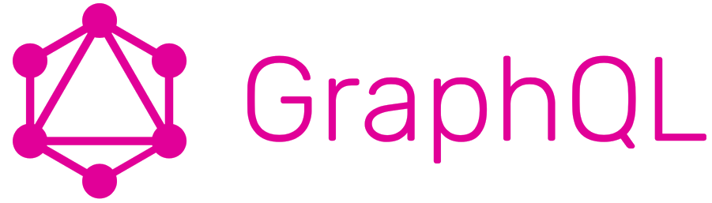
Agenda
Hva er GraphQL?
Terminologi
Egnede bruksområder
GraphQL VS. REST
Fordeler og ulemper
Demo

Slide 4
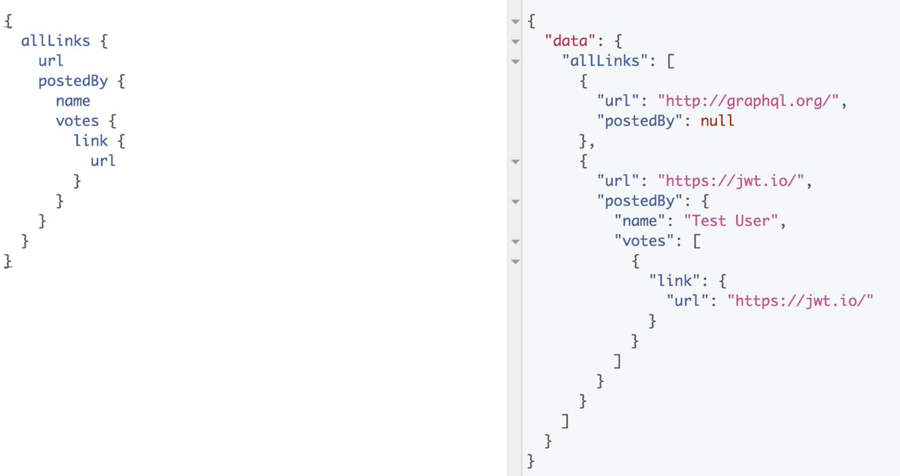
Hva er GraphQL?
Spørringsspråk
Utviklet av Facebook
Lansert offentlig i 2015
Ny metode å hente data av nettverkshensyn
Innholdsforhandling
Notes:
Spørrings- og datamanipulasjonsspråk, som kan brukes sammen med, eller som erstatning av bl.a REST
Facebook started arbeidet I 2012, fordi de trengte å sende mindre data til mobile enheter
Lanserte GraphQL I 2015. Overtatt av The GraphQL Foundation, som videreutvikler det idag.
Tar I bruk innholdsforhandling, som betyr at klienter bestemmer hva de skal ha av data, og datainformasjon er hva man utveksler.
Brukes av Facebook, GitHub, PayPal, New York Times og mange andre store og små organisasjoner

Slide 5
Terminologi
Notes:
For å kunne beskrive bruksområder må vi vite litt om terminologien. Det skal jeg ta for meg nå.

Slide 6
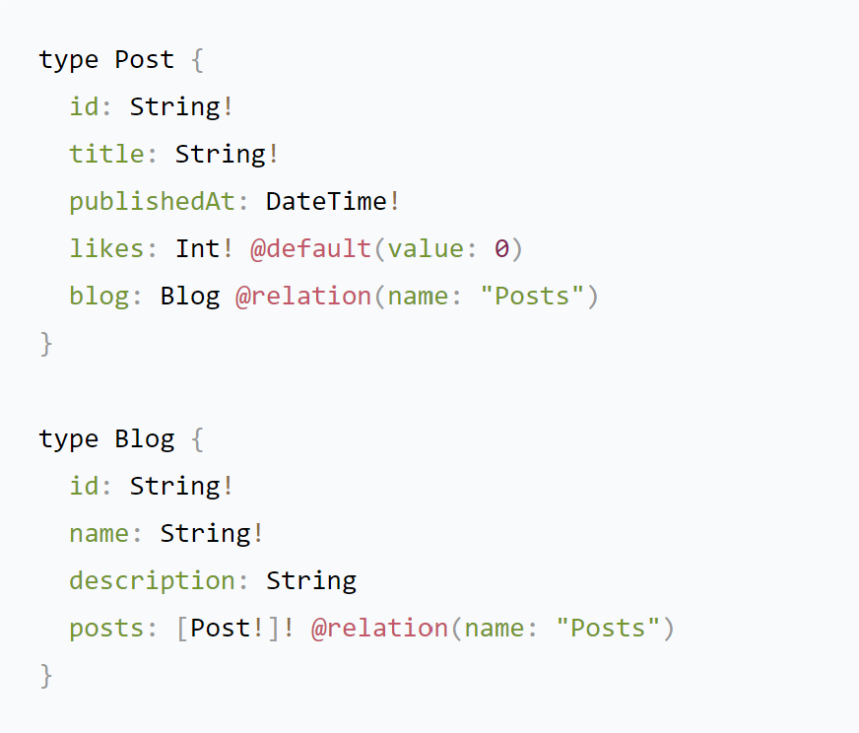
Schema
Defineres som Schema Definition Language (SDL)
Definerer typer
Int
Float
String
Boolean
Id
Enums
Interfaces
Notes:
For å gjøre noe som helst med GraphQL må man definere et skjema. Dette gjøres vha Schema Definition Language, og beskriver feltnavn, og –typer. Basically en definisjon av datastrukturene man har tilgjengelig
! = påkrevd
Gir klienter en definisjon av hva som kan gjøres, og hvilke felter som trengs for å utføre operasjoner, samt hvilke felter som kan hentes ut og de respektive typene
Eksponert gjennom et eneste endepunkt, som er alt man trenger

Slide 7
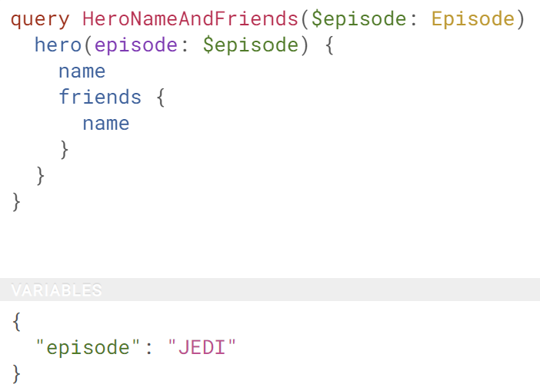
Query
Henter ut data
Spesifiserer felter du trenger
Notes:
Query = GET
Spesifiserer feltene man trenger, og får kun det tilbake
Kan spesifisere andre refererte objekter og få de hentet ut i samme spørring

Slide 8
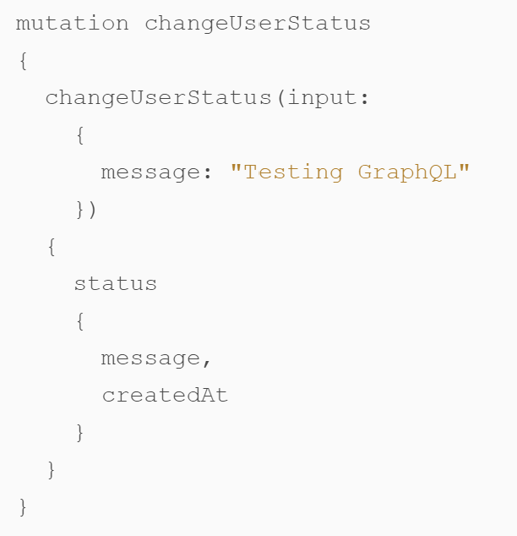
Mutation
GraphQL type som endrer tilstand
Kan sammenlignes med PUT/POST/DELETE/osv
Må være eksponert i SDL
Notes:
Tilsvarer PUT/POST/DELETE. Endrer tilstand, og må være eksponert I skjemaet, med påkrevd (og valgfri) data
Kan også hente ut responsen, som eksempelet viser

Slide 9
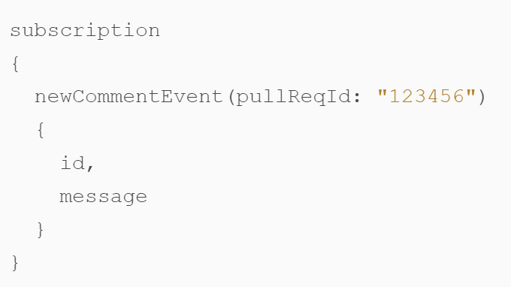
Subscription
Server pusher data til klient
Ligger som et lag på websockets
Event-drevet og omtrent real-time notifikasjoner
GitHub
Notes:
Utformes som eksempelet viser. Egnet for event-drevne ting, hvor data pushes fra serveren
Notifikasjoner er et fint eksempel. GitHub bruker f.eks subscription for å gi notifikasjoner om kommentarer på pull requests
Bygger på websockets, og gir muligheten å bygge inn notifikasjoner eller lignende uten å gjøre noe på lavnivå

Slide 10
Bruksområder
Notes:
Mange lurer nok på hvor og når man kan/bør bruke GraphQL. For å ta det med en gang, enkle CRUD applikasjoner har ikke generelt sett behov for GraphQL.

Slide 11
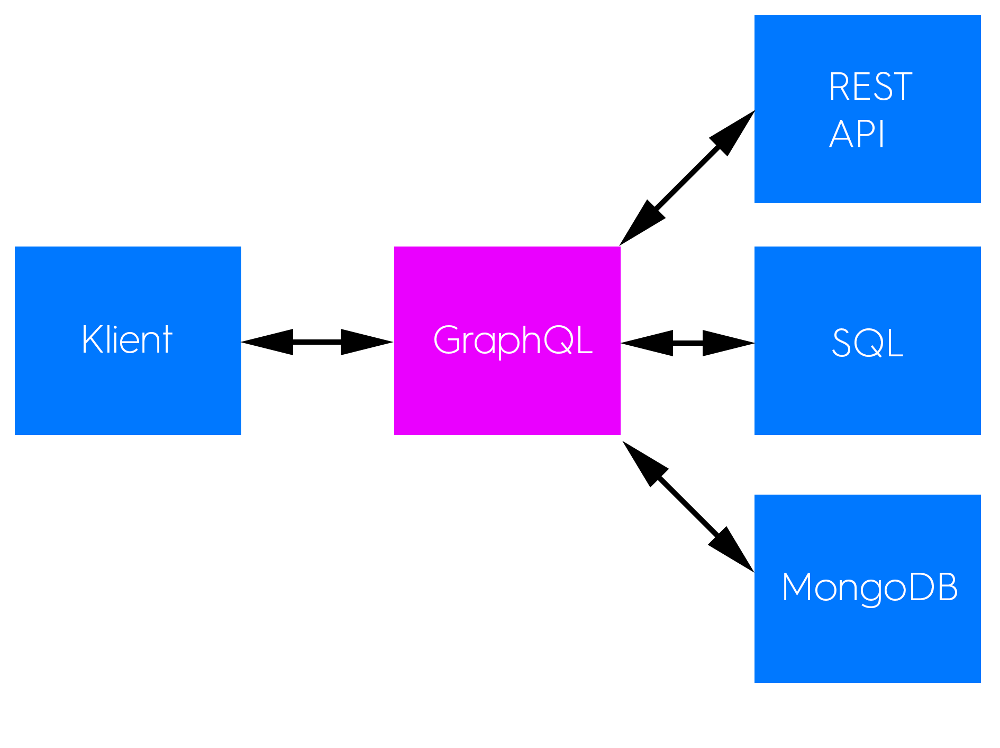
Sammensatt data
Notes:
Det første bruksområdet GraphQL egner seg svært godt for er sammensatt data. Dette er når man vil tilby klienter data fra forskjellige datalagre, eller knyttet sammen fra egne datalagre og andre APIer.
Eller rett og slett kombinere data fra en kilde, som normalt sett krever flere forespørsler i REST. Dette er området vi tok i bruk GraphQL på mitt forrige prosjekt.
Kombinerte data fra flere databaser, store datamengder og klient måtte velge selv hva de trengte

Slide 12
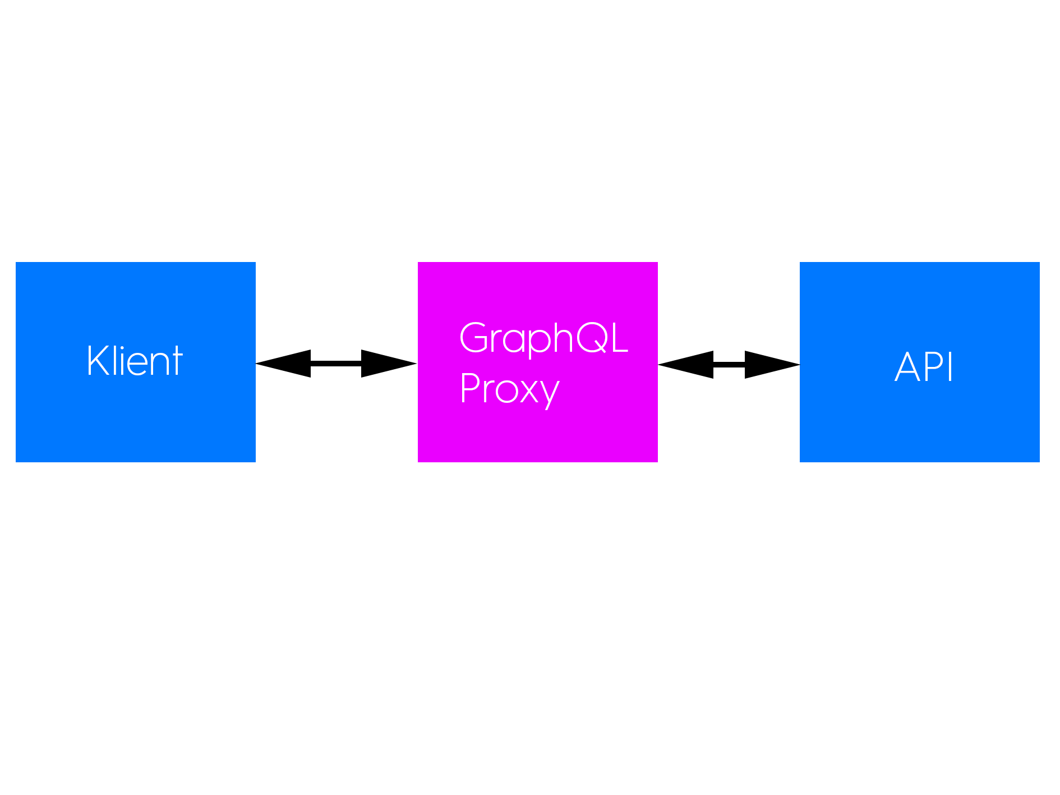
Proxy
Notes:
Proxy pattern er fint dersom man ønsker å legge til ny funksjonalitet til et gammelt API, uten å måtte røre det originale apiet.
Et eksempel på dette er dersom man har et usikret API og ønsker å legge på autentisering. Da kan man legge på GraphQL på toppen, med autentiseringen og eksponere det gamle APIet på den måten

Slide 13
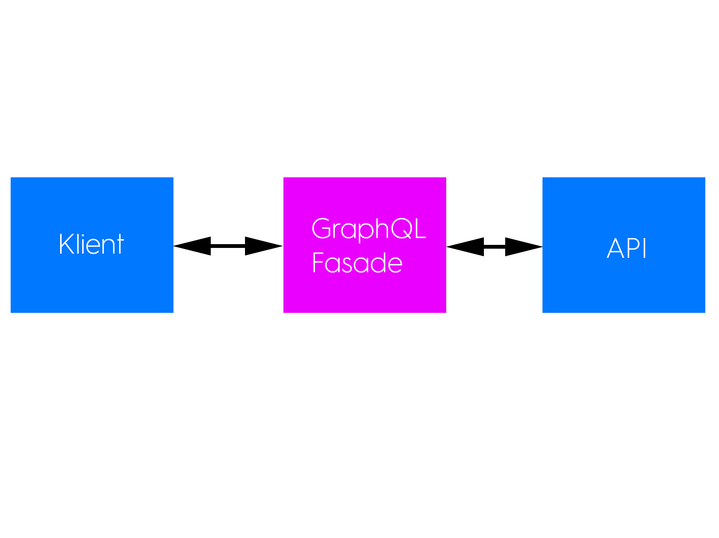
Fasade
Notes:
Et lignende bruksområde er fasadepattern. Forskjellen her er at proxy pattern legger på ny funksjonalitet, mens fasaden gjør et gammelt API enklere.
Et eksempel kan være at man lager en widget, som ville krevd 3 kall til gamle APIet, men som man samler I ett kall mot GraphQL.
Viktig å huske på at man ikke legger på graphql mellom API og klient om man ikke gjør det enklere eller legger til funksjonalitet.
Man kan også bruke disse mønstrene om hverandre.

Slide 14
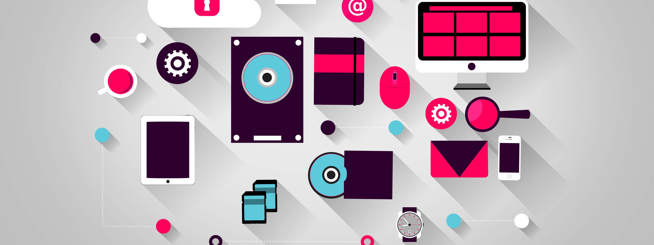
IoT & mobile enheter
Notes:
GraphQL ble I utgangspunktet laget for å fordi facebook så behov for å minke datamengden de sendte til mobile enheter. GraphQL egner seg derfor spesielt godt som backend mot applikasjoner som kjører på enheter
På mobile enheter, gjerne som bruker mobile nettverk. Tenk IoT, smartklokker og andre mobile enheter Bilde hentet fra https://www.stockvault.net/photo/178253/internet-of-things-and-our-old-things og illustratør er Jack Moreh

Slide 15
Forskjeller / Likheter Fordeler / Ulemper
Notes:
Mange lurer nok på hvordan GraphQL kan sammenlignes med REST, og det skal vi se på nå.
Deretter skal vi gå kjapt igjennom foredeler og ulemper ved GraphQL

Slide 16
GraphQL VS. REST
GraphQL
REST
Et endepunkt
Ikke bygget kun for HTTP
Bør kun bruke POST
Definerer forespørsel og svar fra klient
Plattformuavhengig
Flere endepunkt
Virker kun med HTTP
Kan bruke GET/POST/PUT/DELETE osv
Definerer forespørsel og svar på serversiden
Plattformuavhengig

Slide 17
Fordeler og ulemper
Fordeler
Ulemper
Bygget med tanke på mobile klienter
Ingen versjonering
Et endepunkt
Mindre båndbredde
Forskjellige datalagre
Autentisering på feltnivå
API-kontroll
Dokumentasjon
Ingen caching
Vanskeligere å optimalisere
Vanskeligere å returnere filer
Mindre god støtte i .Net
Notes:
Ingen versjonering – du markerer objekter som obsolete, og fjerner dem etterhvert. Gir advarsel til klienter
Kan kjøre autentisering på feltnivå. Betyr at man kan eksponere ut enkelte felter basert på autentiseringen.
Selvdokumenterende, på same mate som Swagger.
Kontroll på API – garantere performance f.eks. Ikke nødvendigvis fordel, men poengteres
Ingen over/underhenting av data
Større og større økomiljø. Playgrounds gjør det enkelt å leke seg med APIer.
Klienter støtter ofte caching av GET, men ikke POST.
Fleksibilitet gjør det ofte vanskeligere å optimalisere

Slide 18
Demo

